Slide 1

12 怀素写字
林进

Slide 2
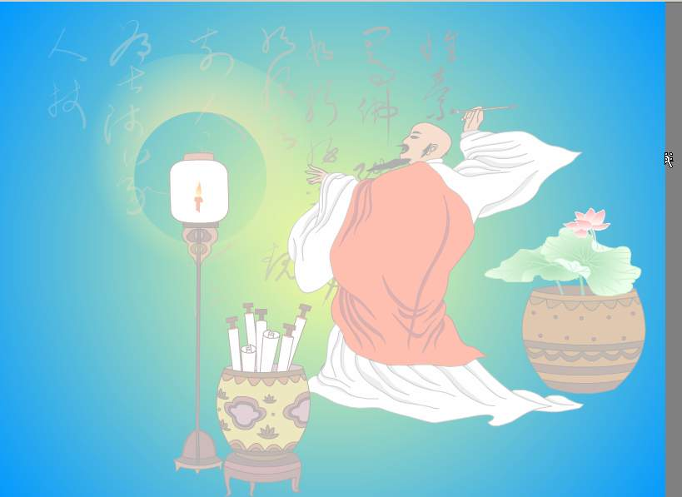
12
怀
素
写
字
怀素是我国唐朝一位著名的书法家，善写草书，有草书《四十二章经》、《千字文》流传于世。他的字飘洒自如，对后人影响很大。
词语
第一段
第二段
第三段
第四段
动画
写字

Slide 3
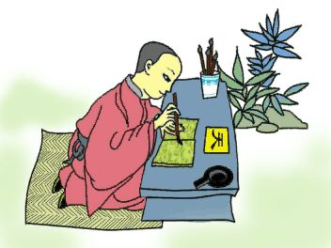

Slide 4
请小朋友们借助拼音自由朗读课文。要求：
1、读准字音，读顺句子，不添字，不丢字。
2、标出小节。
3、不懂的地方做上记号，不认识的字多读几遍。

Slide 5

2
3
1
4
hé shang
和 尚
gǔ shí hou
古 时 候
yǒu míng
有 名
shū fǎ jiā
书 法 家
5
7
6
hàoxué jìn
好 学 上 进
rì cháng
日子一长
xiān yàng
先 这 样

Slide 6

gǔ shí hou | hé shang | xiě zì
古 时 候 | 和 尚 | 写字
hào xué jìn | rì cháng | zhǎng
好学上进 | 日子一长 | 长大
shū fǎ | xiān zhè yàng | yǒu míng
书 法 家 | 先 这 样 | 有 名

Slide 7

古 时 候 和 尚
好学上进 日子一长
书 法 家 先 这 样 有 名

Slide 8
古 时 候 | 和 尚 | 写字
好学上进 | 日子一长 | 长大
书 法 家 | 先 这 样 | 有 名

Slide 9
gǔ shí hou yǒu ge jiào huái sù de hé shang tā
1 古 时 候 有 个 叫 怀 素 的 和 尚，他
cóng xiǎo jiù xǐ ài xiě zì shì ge hào xué shang jìn de
从 小 就 喜 爱 写 字，是 个好 学 上 进 的
hái zi
孩 子。

Slide 10
古 时 候 有 个 叫 怀 素 的 和 尚， 他
从 小 就 喜 爱 写 字，是 个好 学 上 进 的
孩 子。
hào

Slide 11
他从小就喜爱写字，是个好学上进的孩子。

Slide 12
他/从小就/喜爱写字，是个/好学上进的孩子。

Slide 13
他/从小就/喜爱写字，是个/好学上进的孩子。

Slide 14
我来说一说：
怀素从小就是个( )的孩子。

Slide 15
gǔ shí hou yǒu ge jiào huái sù de hé shang tā
1 古 时 候 有 个 叫 怀 素 的 和 尚，他
cóng xiǎo jiù xǐ ài xiě zì shì ge hào xué shang jìn de
从 小 就 喜 爱 写 字，是 个好 学 上 进 的
hái zi
孩 子。

Slide 16
huái sù xiě zì fēi cháng rèn zhēn tā zǒng shì
2 怀 素 写 字 非 常 认 真。他 总 是
xiān kàn qīng zì de xíng zhuàng jì zhù zì de bǐ shùn
先 看 清 字 的 形 状，记 住 字 的 笔 顺，
zài yì bǐ yì huà zhào zhe xiě zhè yàng huái sù de
再 一 笔 一 画 照 着 写。这 样，怀 素 的
zì jìn bù hěn kuài
字 进 步 很 快。

Slide 17
①他总是先看清字的形状，
②记住字的笔顺，
③再一笔一画照着写。

Slide 18
huái sù xiě zì fēi cháng rèn zhēn tā zǒng shì
2 怀 素 写 字 非 常 认 真。他 总 是
xiān kàn qīng zì de xíng zhuàng jì zhù zì de bǐ shùn
先 看 清 字 的 形 状，记 住 字 的 笔 顺，
zài yì bǐ yì huà zhào zhe xiě zhè yàng huái sù de
再 一 笔 一 画 照 着 写。这 样，怀 素 的
zì jìn bù hěn kuài
字 进 步 很 快。

Slide 19
ɡǔ
xiān
xiě
zì
xiě
写
字
古
先
zì
ɡǔ
xiān

Slide 20
①先看清字的形状，
古
②记住字的笔顺，
③再一笔一画照着写。
③再一笔一画照着写。
我来组组词：古人

Slide 21
ɡǔ
xiān
xiě
zì
xiě
写
字
古
先
zì
ɡǔ
xiān

